Slide 1


INFRAESTRUCTURA EDUCATIVA
Secretaría de Educación y Cultura
Gobernación del Tolima

Slide 2
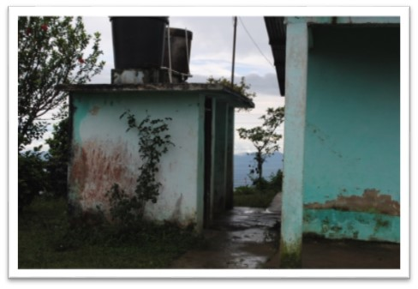
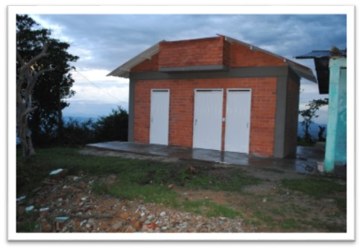
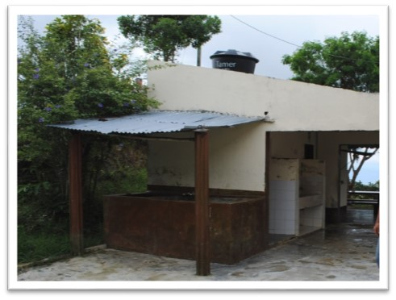
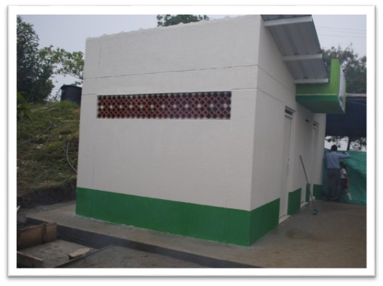
INSTITUCION EDUCATIVA LUIS CARLOS GALAN SARMIENTO___Bateria Sanitaria
Sede Los Guayabos ALVARADO
ANTES
DESPUES
INSTITUCION EDUCATIVA LA TIGRERA____Bateria Sanitaria
Sede La Violeta ALVARADO
ANTES
DESPUES

Slide 3
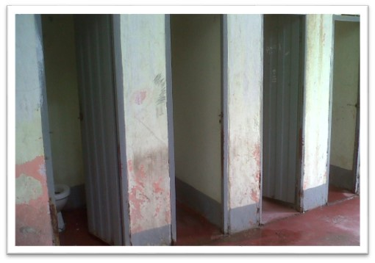
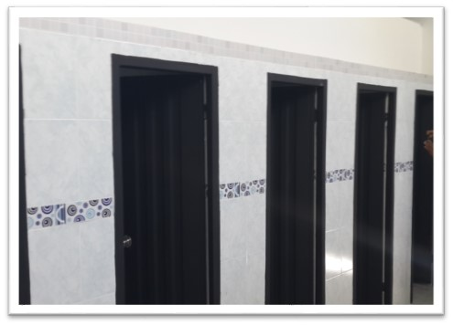
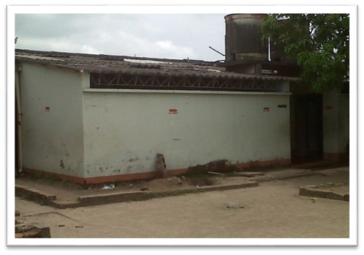
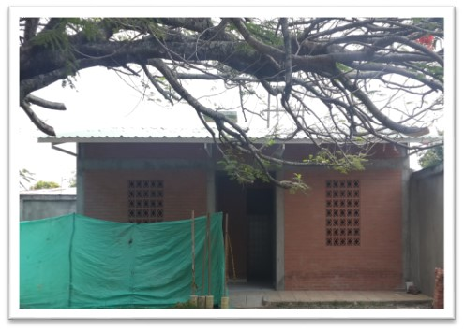
INSTITUCION EDUCATIVA LUIS CARLOS GALAN______ Batería Sanitaria
Sede Tiberio Gallego VENADILLO
ANTES
DESPUES
ANTES
INSTITUCION EDUCATIVA CAMILA MOLANO ________ Batería Sanitaria
Sede Alcides Tavera VENADILLO
ANTES
DESPUES

Slide 4
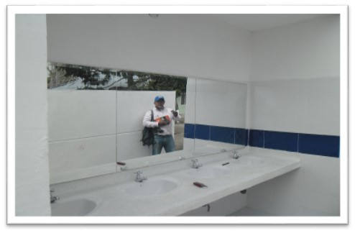
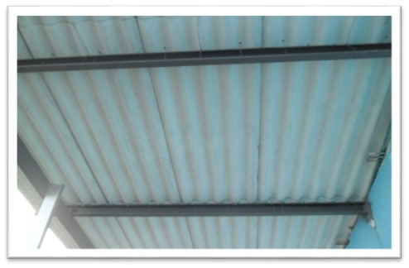
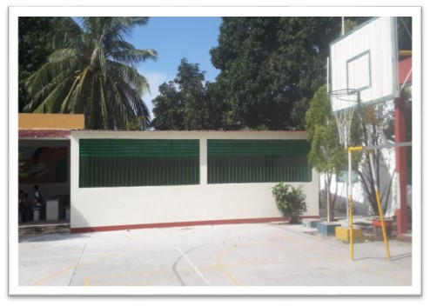
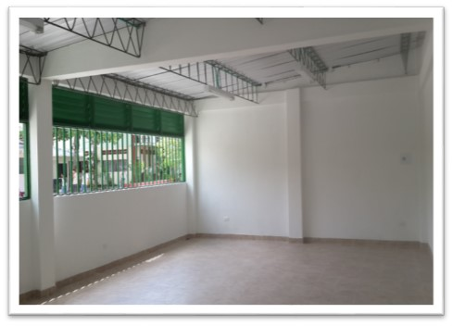
INSTITUCION EDUCATIVA SANTA TERESA______Batería Sanitaria y Cubierta
Sede Principal LIBANO
INSTITUCION EDUCATIVA LUIS CARLOS GALAN SARMIENTO____Aula Escolar
Sede P rincipal HONDA

